Slide 1
EMIHACK 2.0

Slide 2
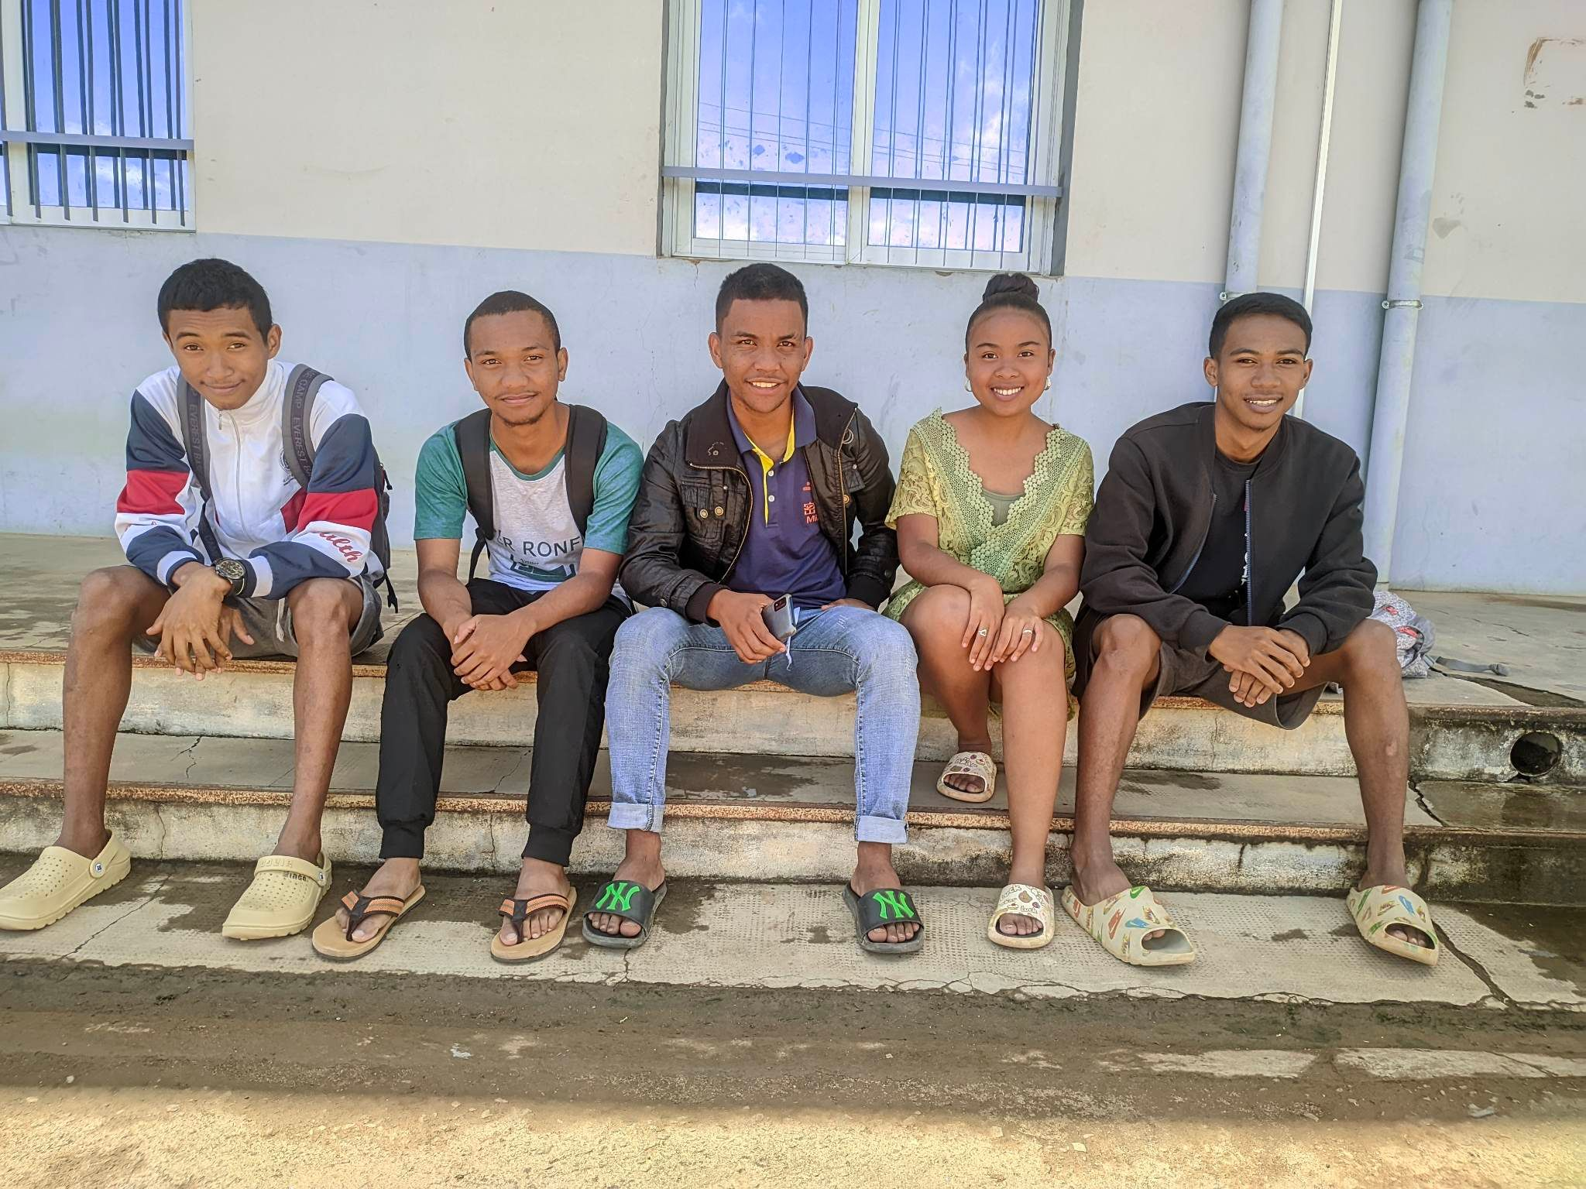
Groupe n° 13:
}
FANOMEZANTSOA Tsaratsiry Tahina
NAMBINTSOA Nourah Michaël
ANDRY ANDRIANINA Mialy Andio
ANDRIAMPENOMANANA Fiderana
RAHARIVONY Mamilalaina Joël
FRONTEND DEVELOPPEURS
}
BACKEND DEVELOPPEURS
OMNIA

Slide 3
PRESENTATION DE NOTRE APPLICATION

Slide 4
~Les technologies utilisés:
HTML
CSS , BOOTSTRAP
JAVASCRIPT , LIBRAIRIE JAVASCRIPT
FLASK
PHP
API

Slide 5
DEMONSTRATION!!!!!

Slide 6
NOS SINCERES REMERCIEMENTS POUR VOTRE ATTENTION!!!!!

